Slide 1

Carrera:
ANÁLISIS DE SISTEMAS (MEGC 599/10)
Asignatura:
ARQUITECTURA Y SISTEMAS OPERATIVOS
Curso:
1º AÑO, 2º CUATRIMESTRE
Profesor:
ROBERTO A. SAN JORGE
© Roberto A. San Jorge – Derechos Reservados

Slide 2
MEMORIA
PRINCIPAL

Slide 3
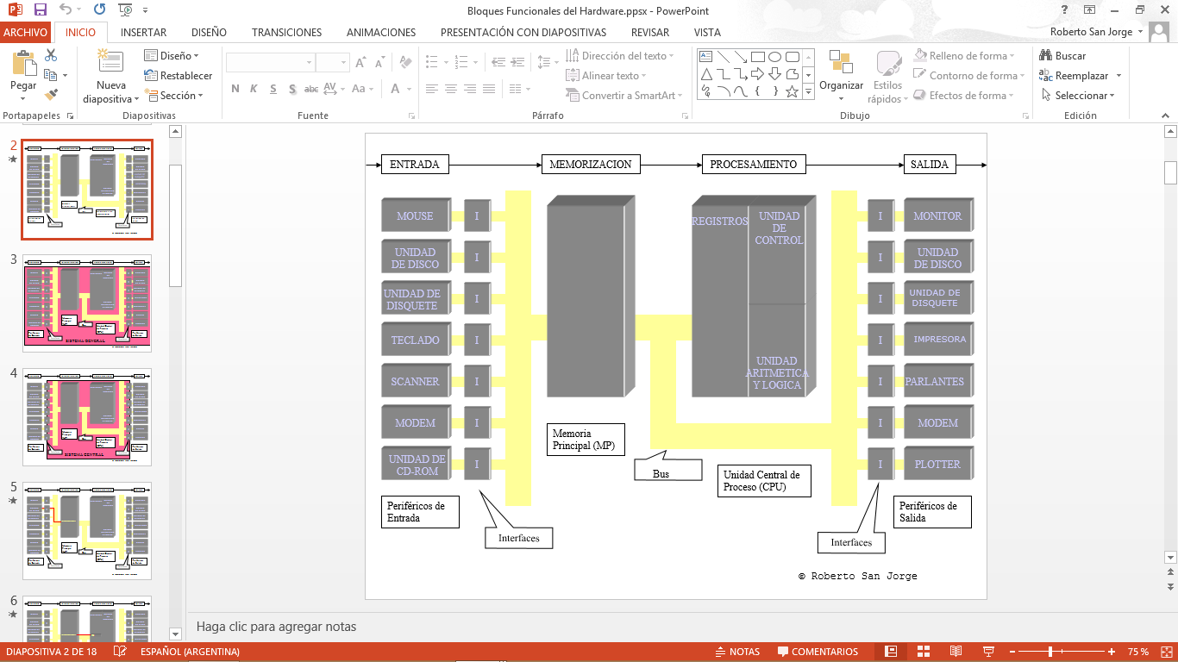

Slide 4
La Memoria Principal (MP) es la unidad que almacena
# Instrucciones de programas que serán ejecutados por el CPU.
# Datos que las instrucciones ordenan procesar.
# Resultados intermedios y finales de operaciones llevadas a cabo por el CPU (Información).

Slide 5
La MP almacena bits en celdas independientes que contienen un byte de información.
Cada celda se identifica con un número binario, que es la Dirección de Memoria o Posición.
En cada Dirección de Memoria sólo pueden leerse o escribirse 8 bits (1byte) por vez, sin posibilidad de operar menor cantidad de bits o un bit aislado.
CPU
LÍNEAS DE DATOS
L / E
Ya que “REGISTRO” es un elemento donde se pueden registrar (guardar) datos, podemos considerar como un registro a las posiciones de Memoria y se puede decir que la Memoria Principal está formada por un conjunto de registros independientes de 8 bits (1 byte) cada uno.
Cuando los datos o instrucciones ocupan más de un byte se almacenan fragmentados en varios bytes, los cuales deben estar en posiciones consecutivas, o sea en “direcciones sucesivas”.
LÍNEAS DE DIRECCIONES
A1
00
50
03
06
00
50
2B
06
06
50
A3
10
50
20
10
40
20
MP

Slide 6
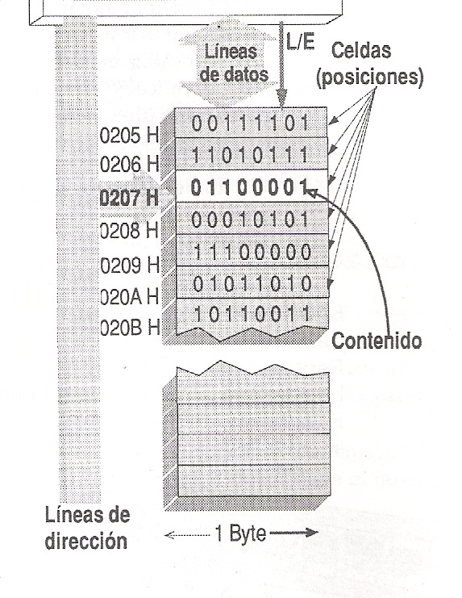

Slide 7
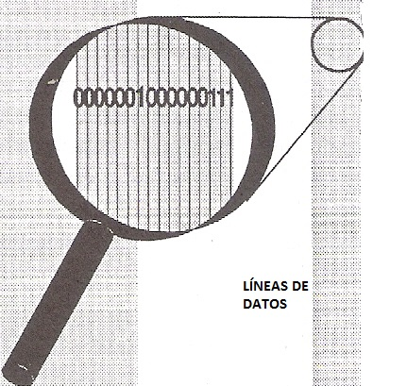
En una operación de Lectura o Escritura sobre MP por parte de la CPU se puede acceder a varias posiciones consecutivas.
El número máximo de estas posiciones constituye un WORD de memoria. El WORD puede ser de 1, 2, 4, u 8 bytes, dependiendo de la cantidad de líneas de datos que unen a la CPU con MP.
CPU
LÍNEAS DE DATOS
L / E
LÍNEAS DE DIRECCIONES
A1
00
50
03
06
00
50
2B
06
06
50
A3
10
50
20
10
40
20
MP

Slide 8
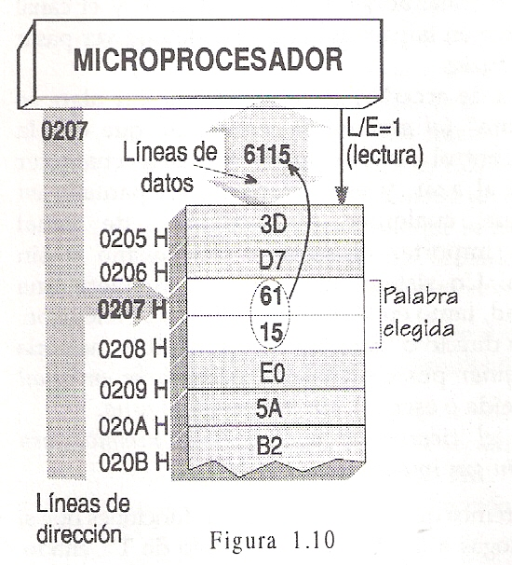
Pasos que se realizan cuando el procesador debe acceder a la Memoria Principal (Lectura y Escritura)
Lectura
1 El Procesador ordena mediante la Línea de Lectura/Escritura (L/E=1) que se va a realizar una Lectura.
2 El Procesador coloca en las Líneas de Dirección el valor de la dirección que se quiere leer.
3 Una copia de la posición direccionada (más las subsiguientes de acuerdo al WORD) aparecen en la Línea de Datos a disposición del Procesador.

Slide 9
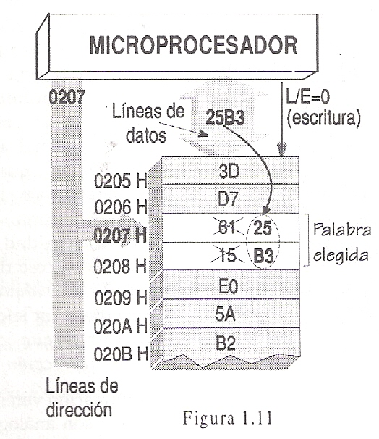
Pasos que se realizan cuando el procesador debe acceder a la Memoria Principal (Lectura y Escritura)
Escritura
1 El Procesador ordena mediante la Línea de Lectura/Escritura (L/E=0) que se va a realizar una Escritura.
2 El Procesador coloca en las Líneas de Datos el valor a almacenar.
3 El Procesador coloca en las Líneas de Dirección el valor de la dirección que se quiere escribir.
4 Una copia del valor enviado queda almacenada en la posición direccionada (más las subsiguientes de acuerdo al WORD).

Slide 10
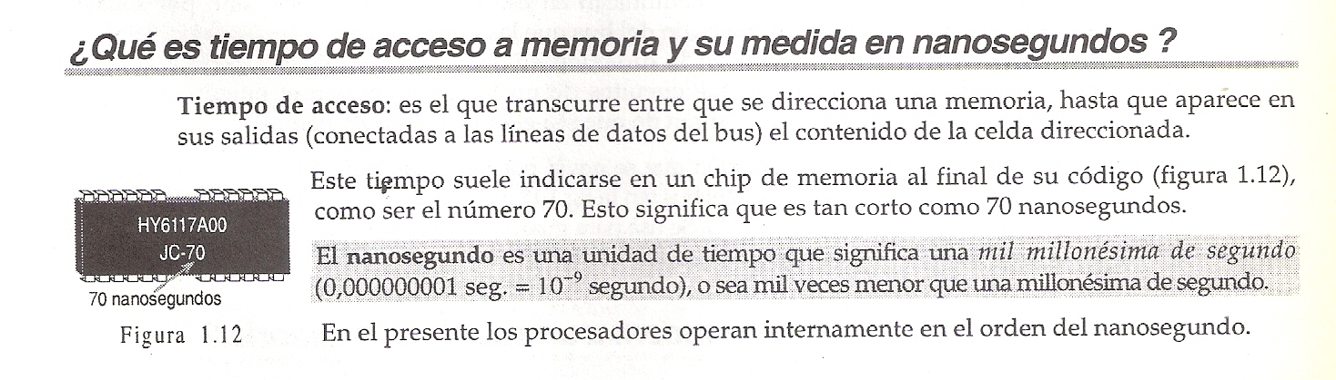
DIFERENCIAS Y SIMILITUDES ENTRE LAS MEMORIAS RAM Y ROM:
RAM: RANDOM ACCESS MEMORY (Memoria de acceso aleatorio)
ROM: READ ONLY MEMORY (Memoria de sólo lectura)
RAM
Acceso aleatorio
Lectura/Escritura (igual tiempo de acceso)
Volátil.
ROM
Acceso aleatorio
Lectura rápida /Escritura muy lenta
No volátil.

Slide 11
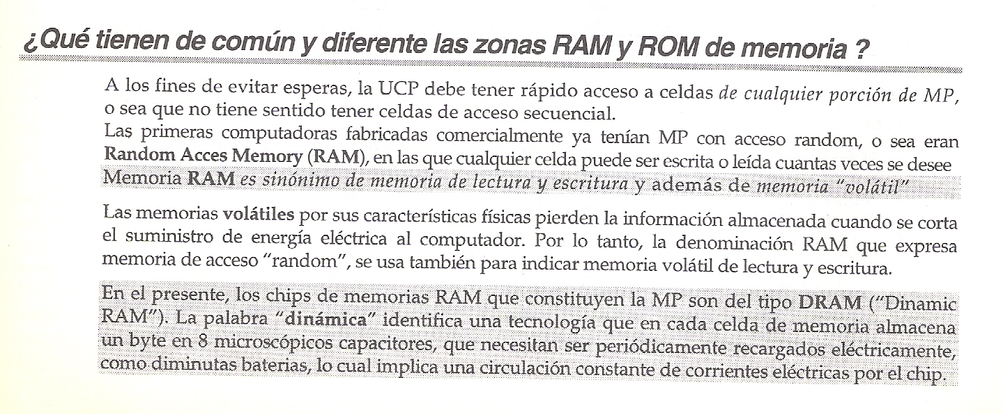
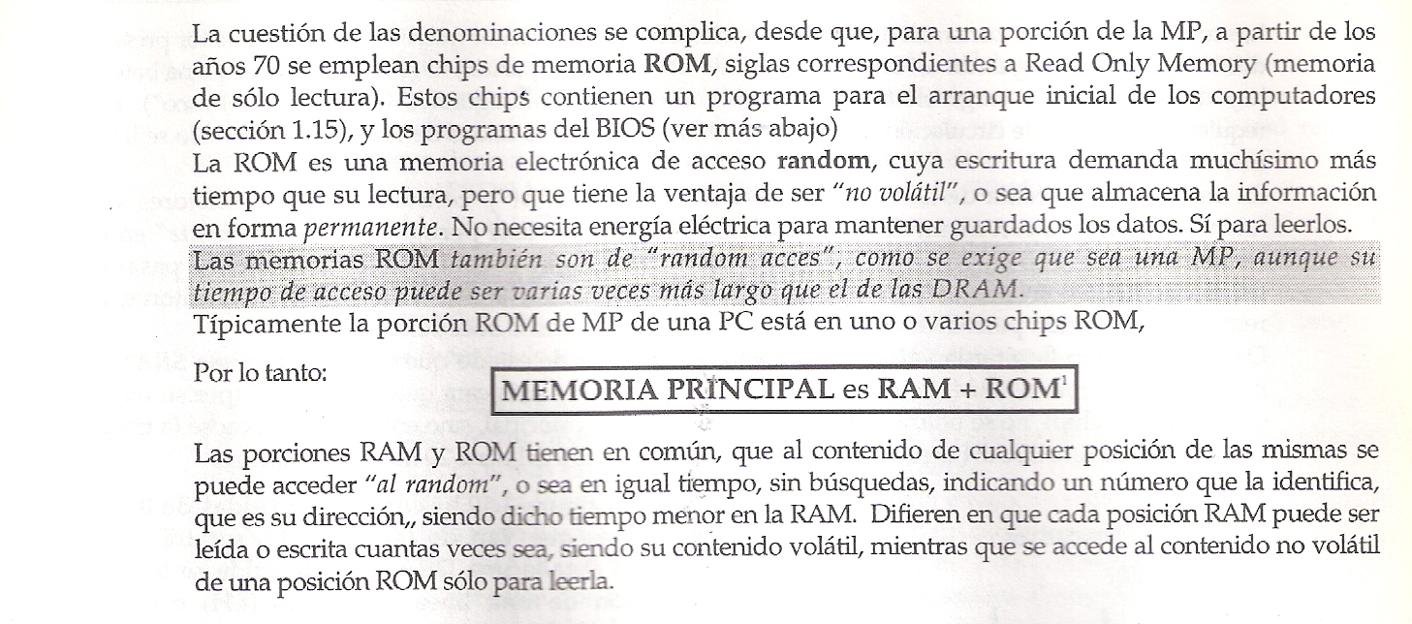

Slide 12
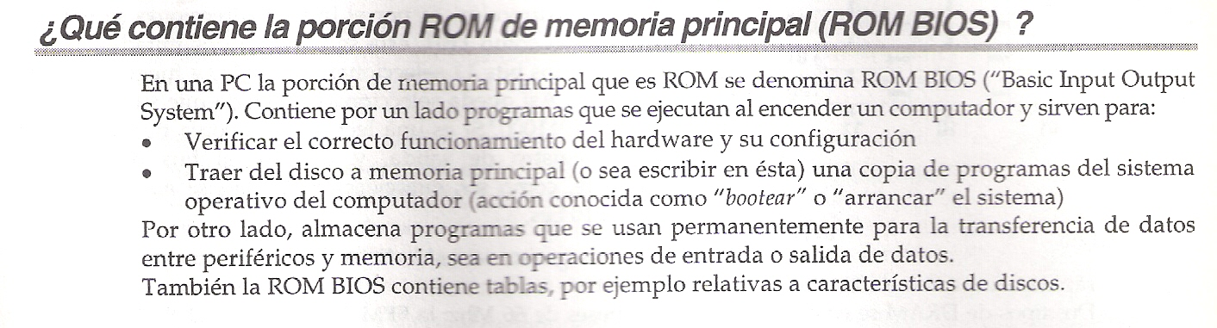
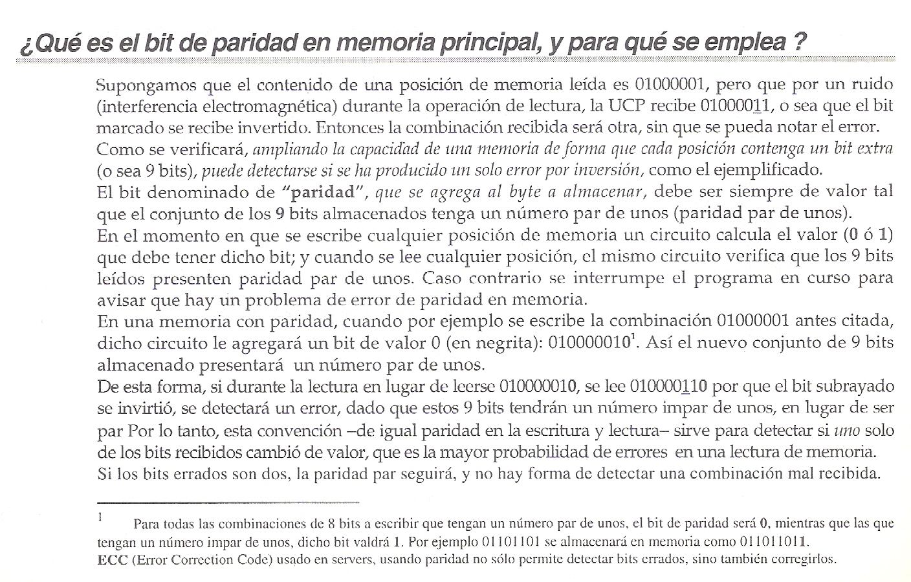

Slide 13
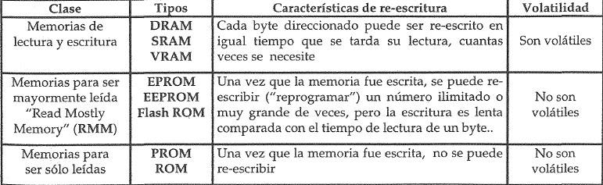
MEMORIAS RANDOM ACCESS

Slide 14
BIBLIOGRAFIA
Ginzburg, M. C., (2004), Arquitectura y funcionamiento de Computadores, 3º edición, Buenos Aires, Biblioteca Técnica Superior.
Ginzburg, M. C., (1998), La PC por dentro, 2º edición, Buenos Aires, Biblioteca Técnica Superior.

